Slide 1
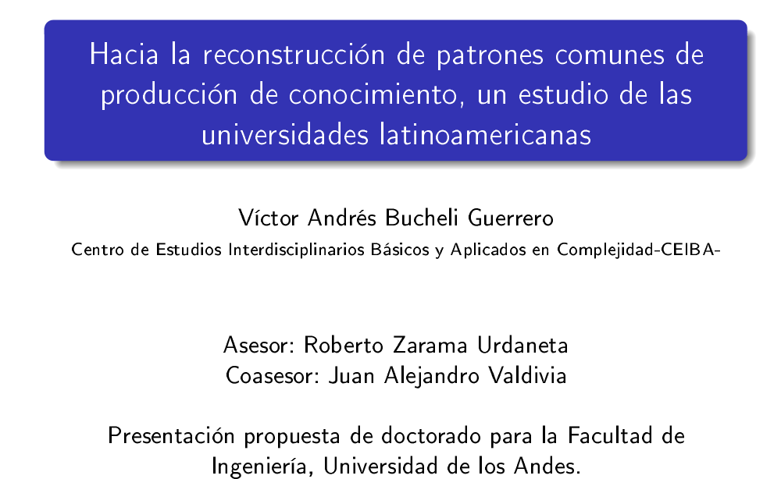

Slide 2
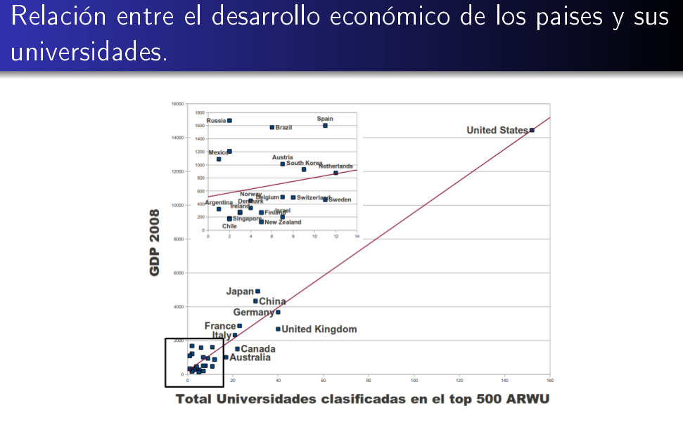

Slide 3
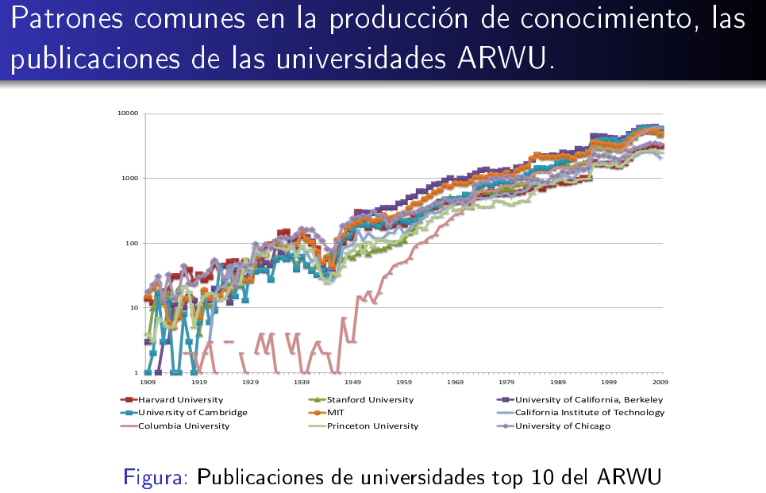

Slide 4
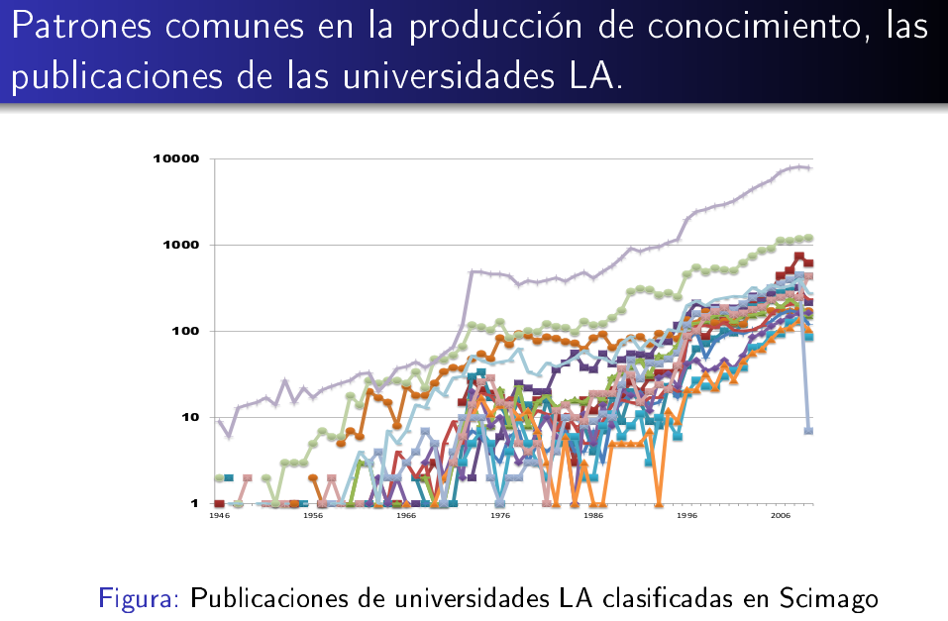

Slide 5
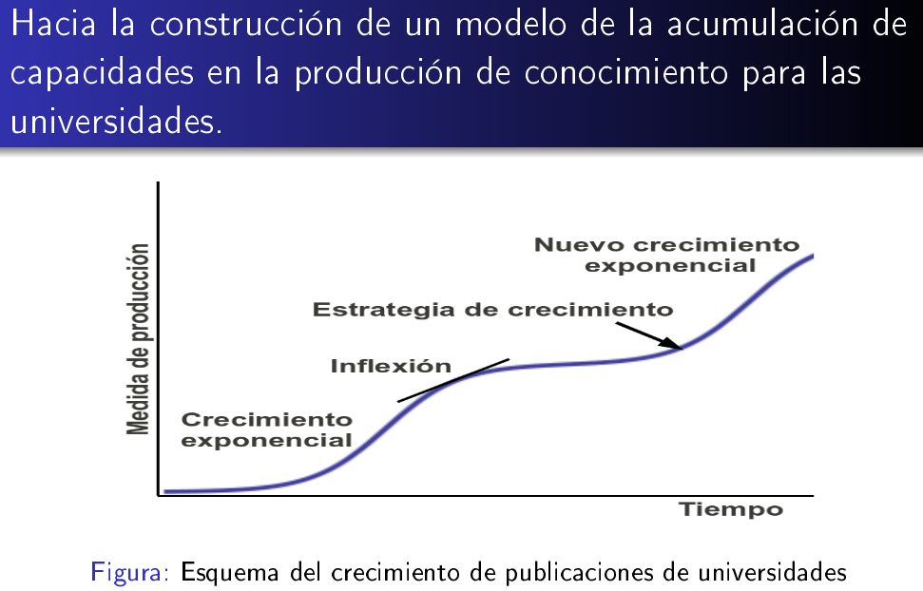

Slide 6
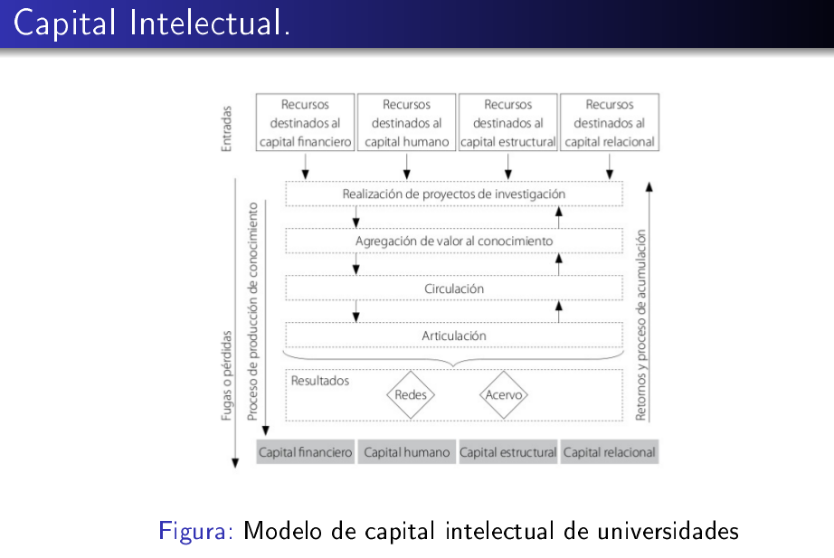

Slide 7
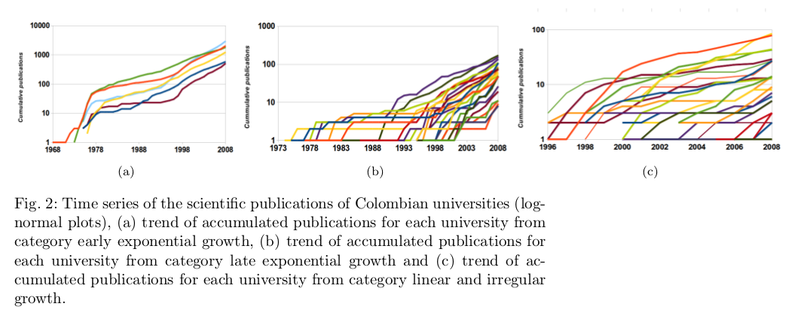
Descripción de la dinámica de publicaciones sistema de universidades colombiano
Primeros años cambios de la estructura interna de las universidades Capital estructual
Acumulación de capital humano Capital humano

Slide 8
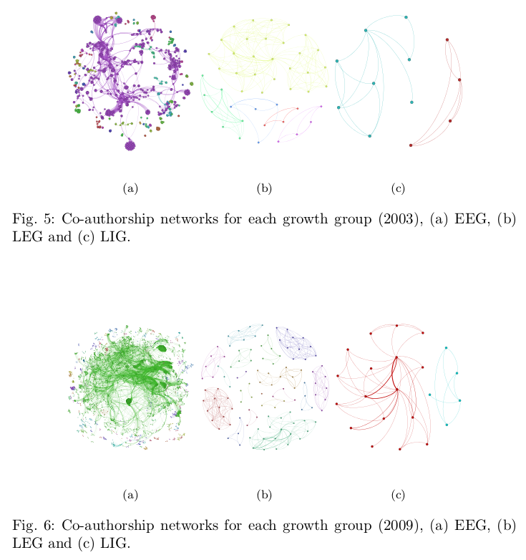

Hacia la construcción de capital social (comunidad)
Relaciones
Estructura
Interacción
coordinación
Diversidad
Auto-organización

Slide 9
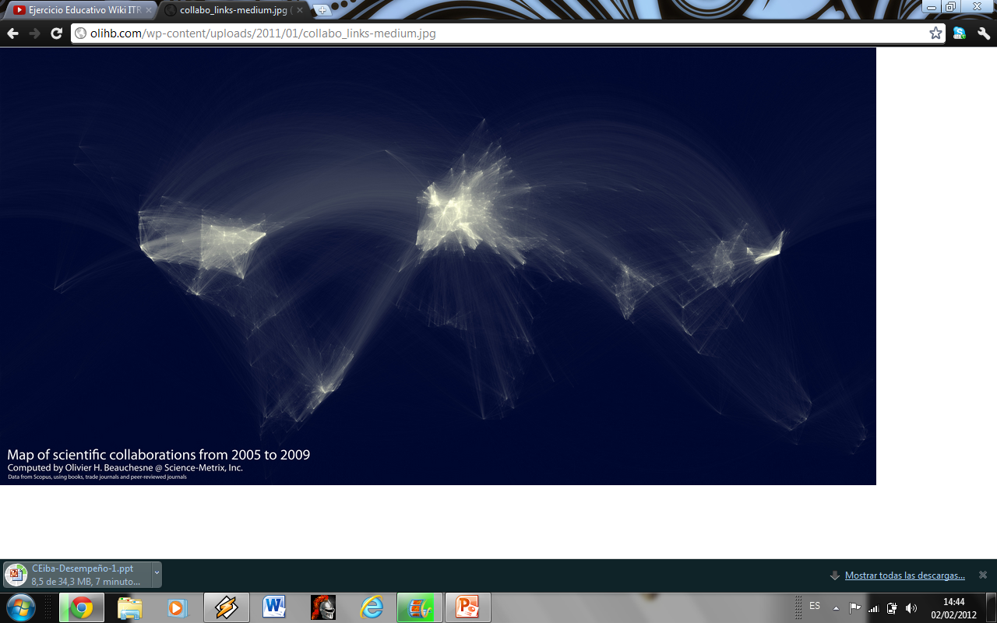
Red de co-autoría en el mundo

Slide 10
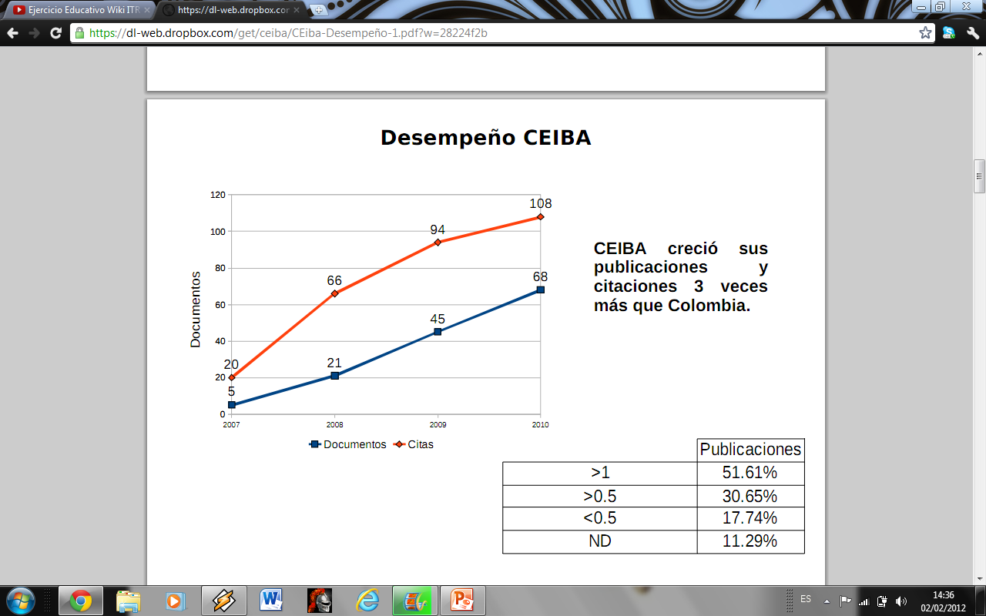
Red de CEIBA
RED de COAUTORES EN EL MUNDO
Video WIKI

Slide 11
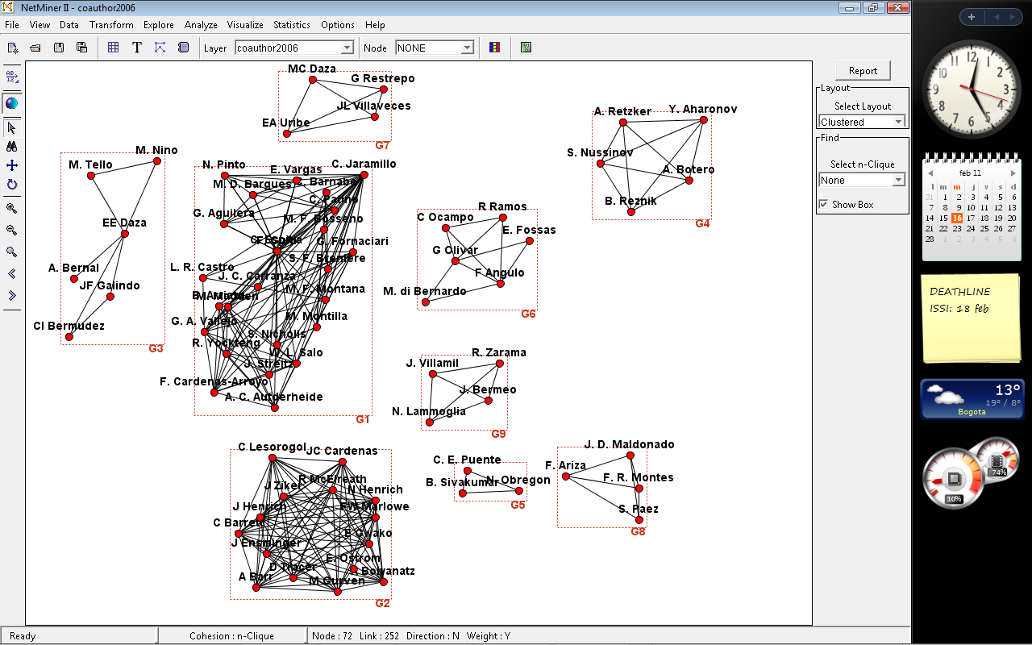
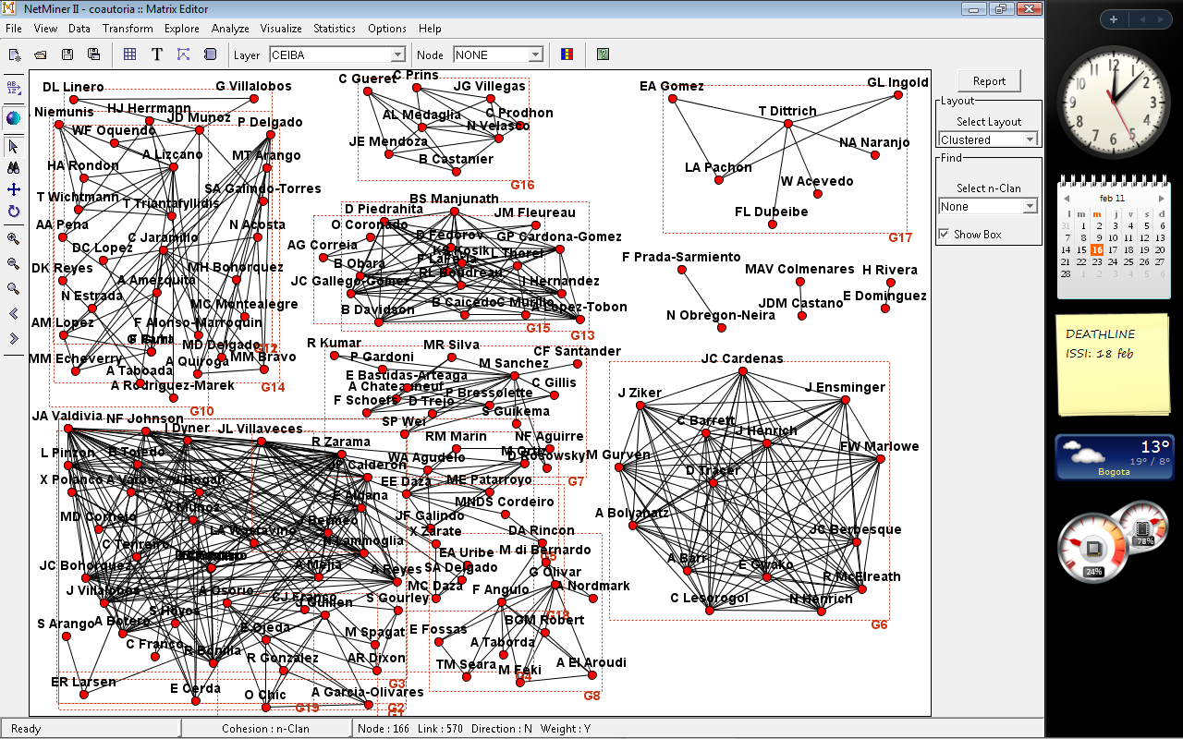
Red co-autoria
[ Antes CEIBA]
Cuatro Años
Red co-autoria [CEIBA]
Notes:
<number>

Slide 12
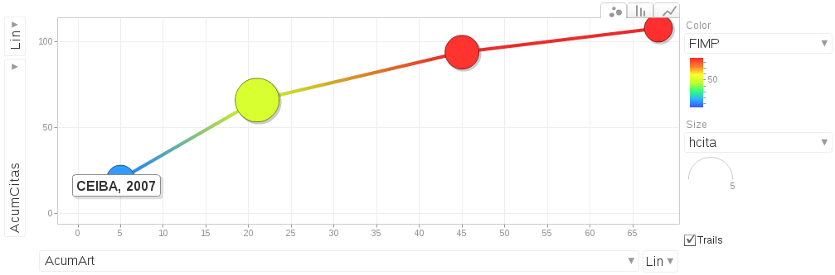
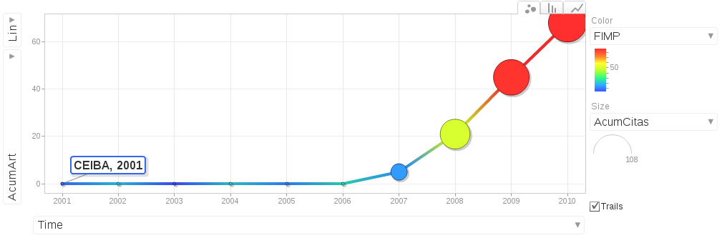
Desempeño - [CEIBA]
Link
Notes:
<number>

Slide 13
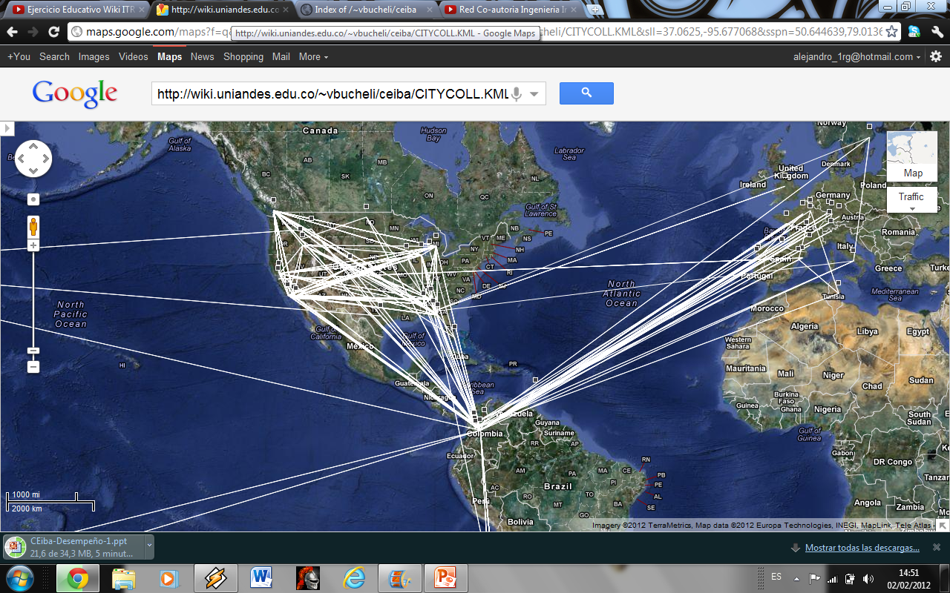
Red de co-autoría CEIBA

Slide 14
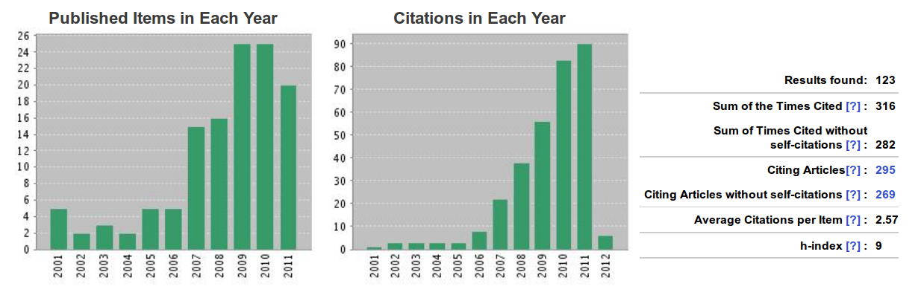
Publicaciones indexadas en WoS
Departamentos de
Ingeniería Industrial en Colombia

Slide 15
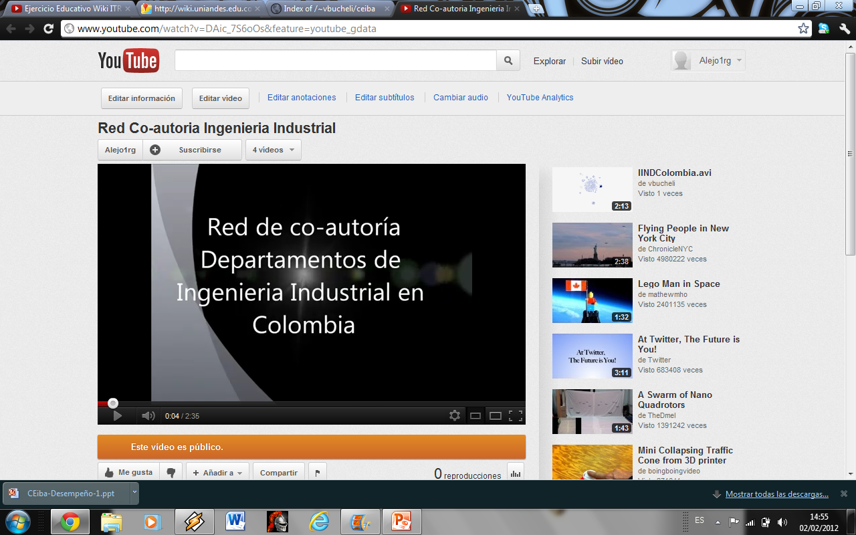
Evolución de la red de co-autoría Departamentos de
Ingeniería Industrial en Colombia
Link

Slide 16
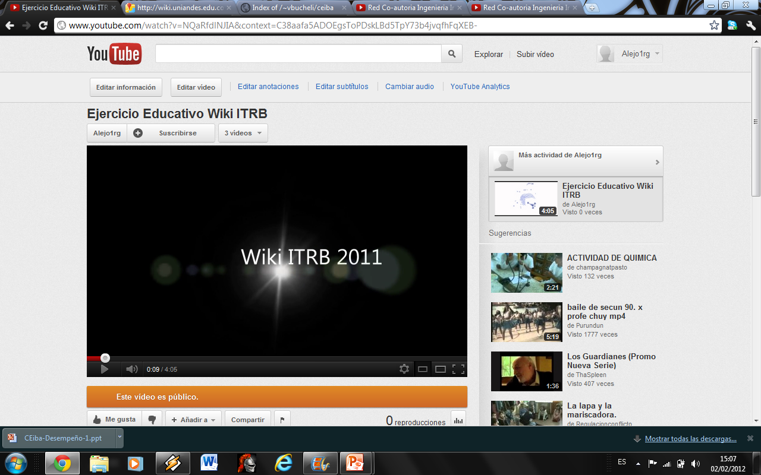
Evolución de la red de co-autoría en un proyecto de inteligencia colectiva
Link

Slide 17
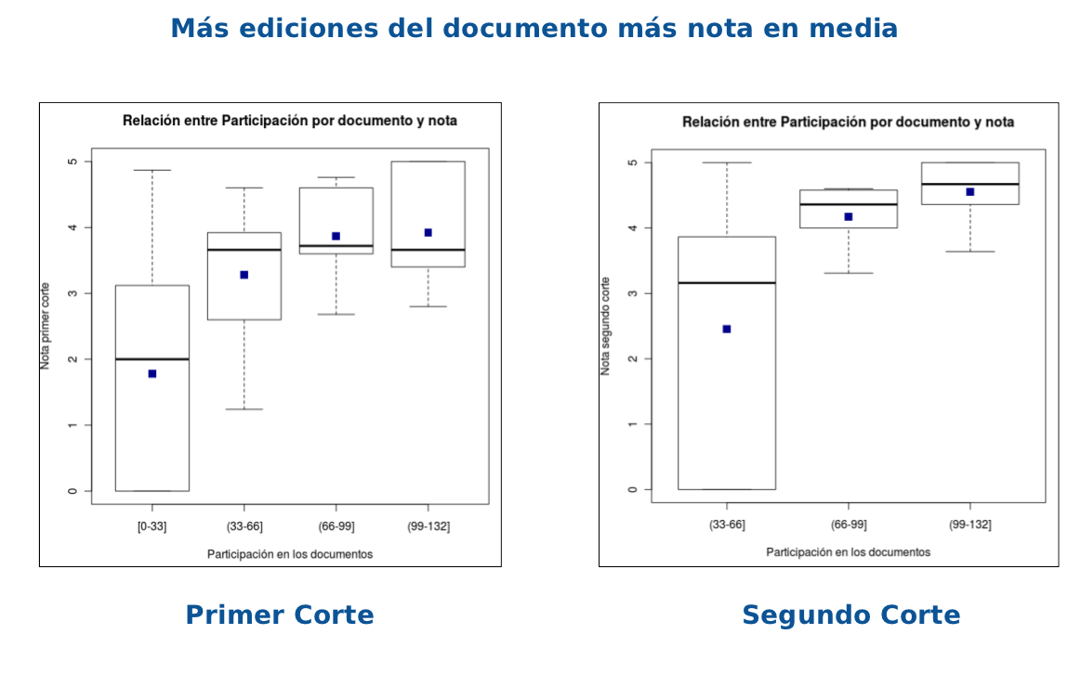

Slide 18
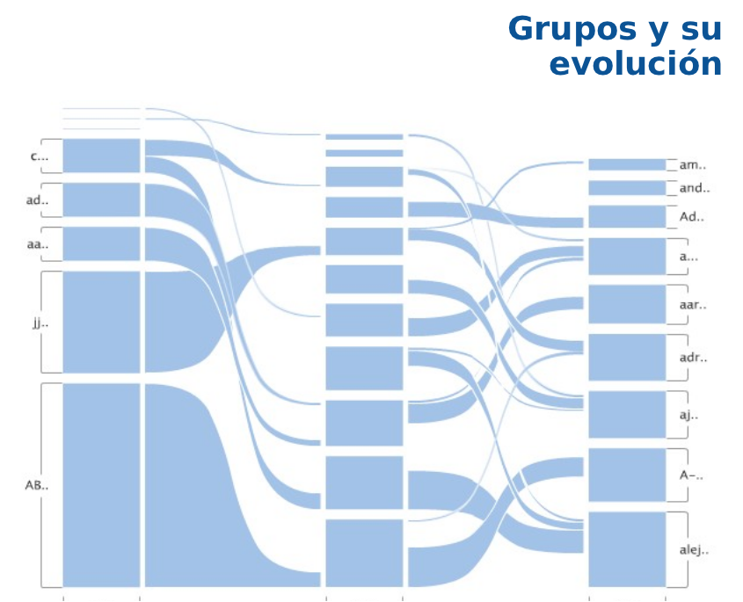

Slide 19
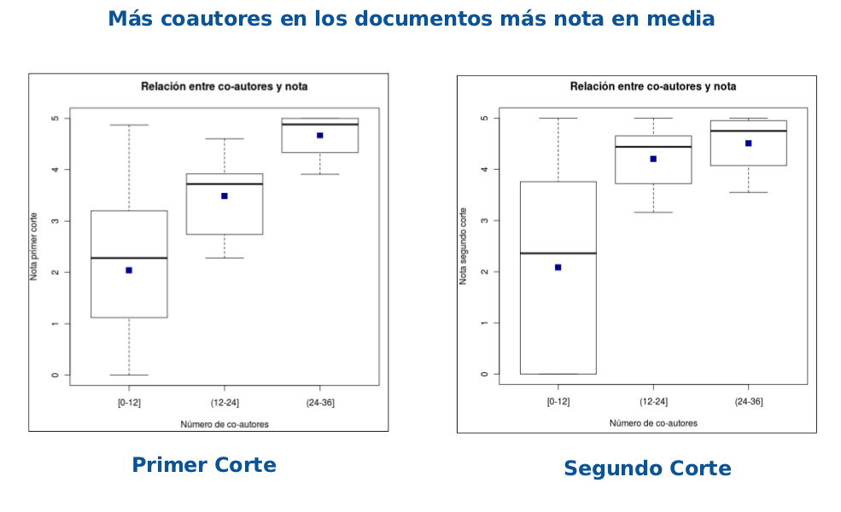

Slide 20
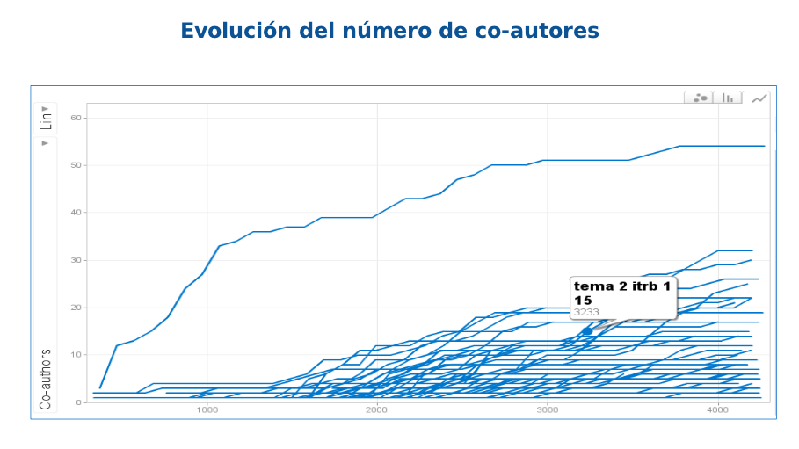

Slide 21
Relación entre el capital social de una comunidad y su desempeño.
Incentivos a la conectividad
Espacios de comunicación eventos científicos conferencias, congresos, etc.
Espacios de comunicación publicaciones indexadas journals, inproceedings, etc.
Nuevas tecnologías para la producción de conocimiento foros, wikis, etc.
Construcción colectiva de agendas de investigación.

